Slide 1




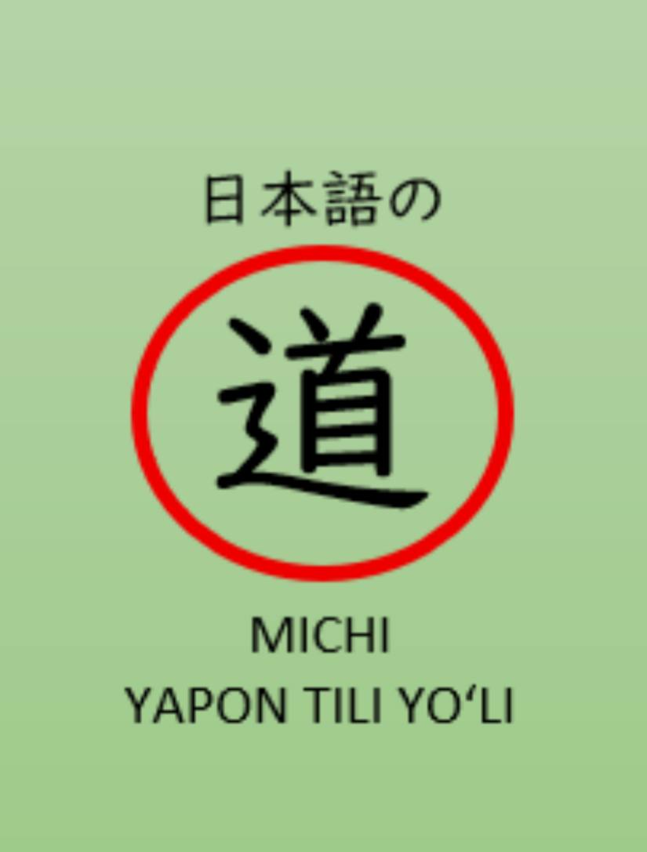
NIHONGO NO MICHI
YOUON: KATAKANA
ヒャ ビャ ピャ リャ
HYA BYA PYA RYA

Slide 2



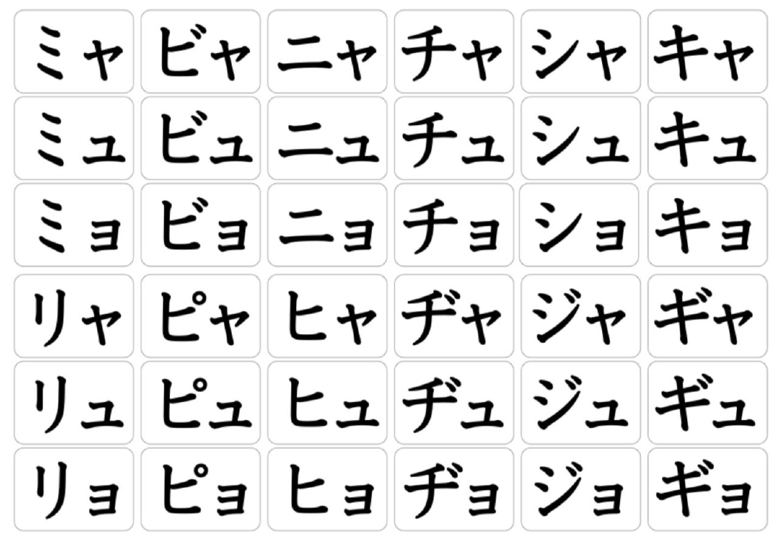
KATAKANA YOUON(KICHIK ャ・ュ・ョ)

Slide 3
KATAKANA
ヒャ → HYA
ヒュ → HYO
ヒョ → HYO

Slide 4

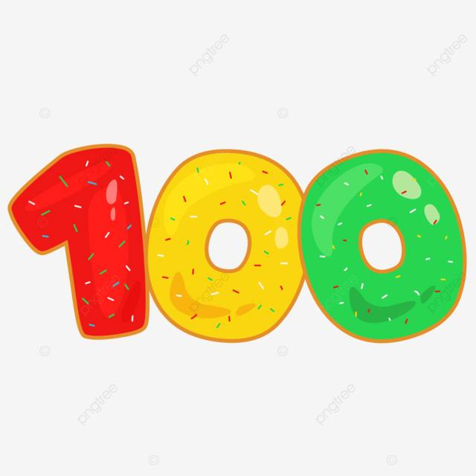

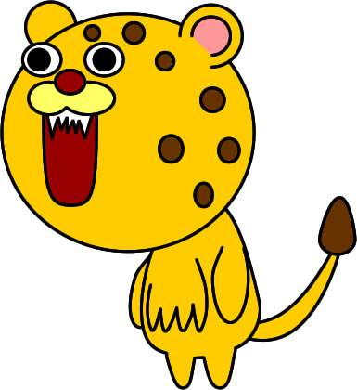
SO‘ZLAR
ヒューマン
ヒョウ
ヒャク

Slide 5
KATAKANA
ビャ → BYA
ビュ → BYU
ビョ → BYO

Slide 6
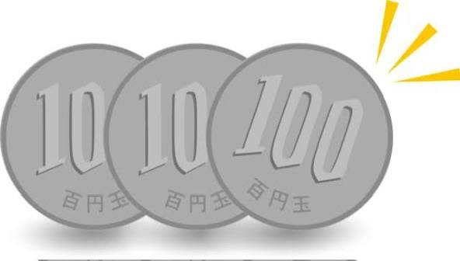


SO‘ZLAR
ビューティー
サンビャクエン
ビョウイン

Slide 7
KATAKANA
ピャ → PYA
ピュ → PYU
ピョ → PYO

Slide 8
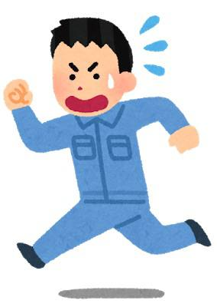

SO‘ZLAR
ピャット

Slide 9
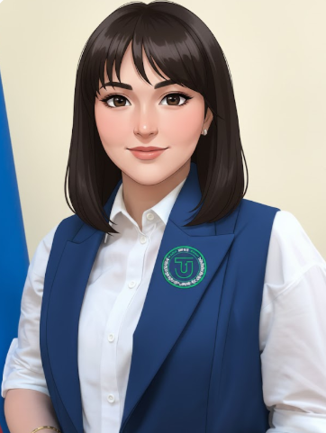
KATAKANA
リャ → RYA
リュ → RYU
リョ → RYO

Slide 10
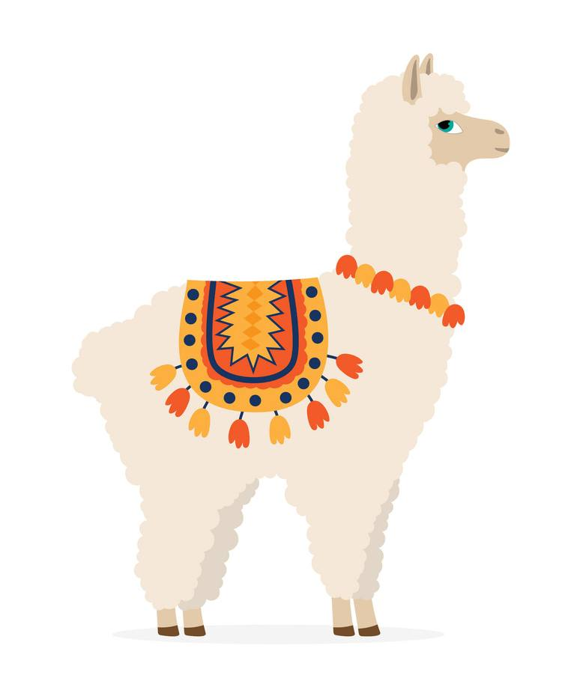
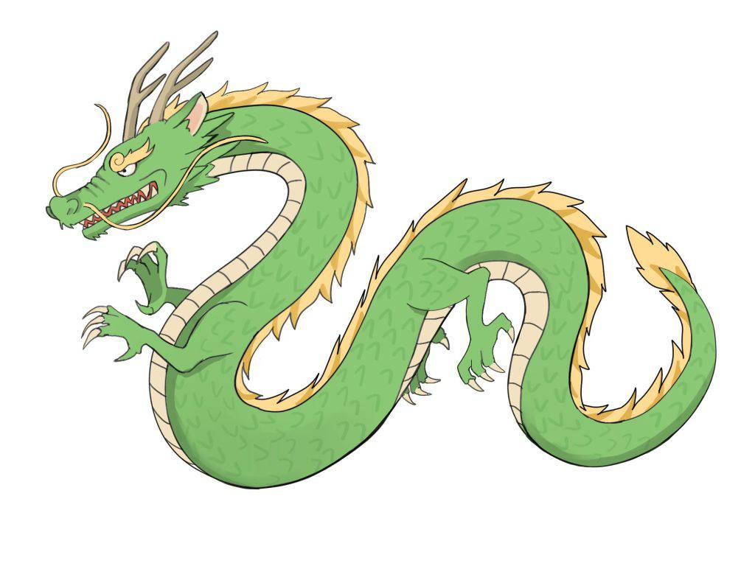

SO‘ZLAR
リャマ
リョウ
リョカン

Slide 11
NIHONGO NO MICHI
日本語の道

